Slide 1

MEZIOBECNÍ SPOLUPRÁCE Z POHLEDU MV ČR
Aktuální trendy a potenciál MOS do budoucna
Ing. Mgr. David Sláma
odbor strategického rozvoje a koordinace veřejné správy
Ministerstvo vnitra

Slide 2
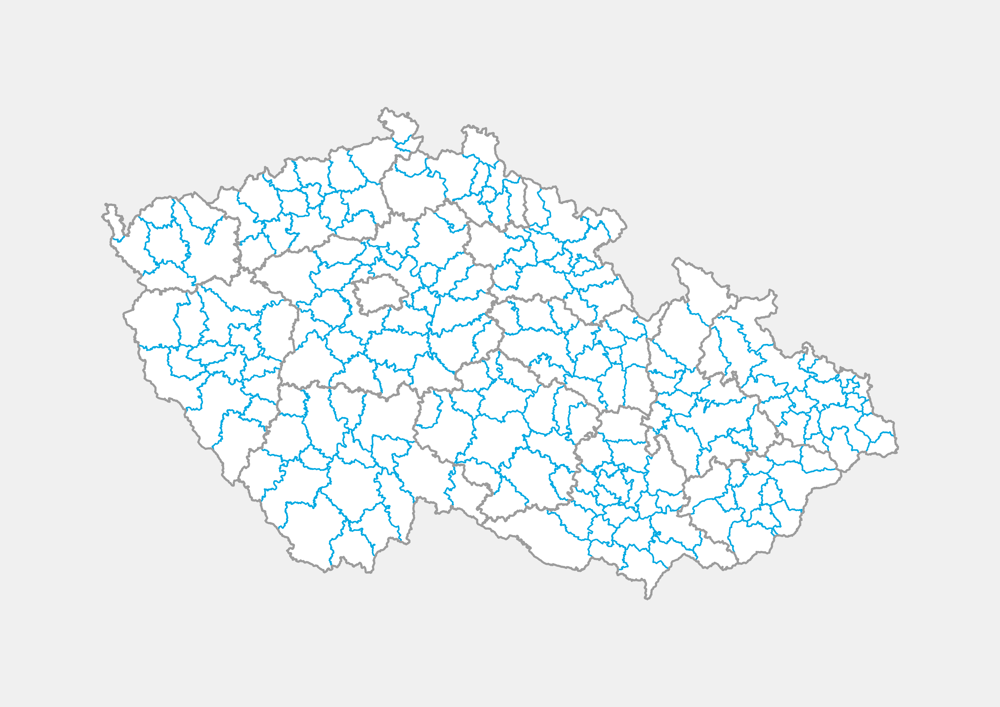
Obsah prezentace
Role mikroregionální úrovně
Současný stav MOS
Šetření MV v území 2019
Doporučení
MOS v kontextu Koncepce Klientsky orientovaná veřejná správa 2030
Pracovní skupina pro metropolitní oblasti a aglomerace
Budoucnost MOS

Slide 3
Role mikroregionální úrovně
Správní obvody ORP
= funkční regiony, kde obec III. typu představuje centrum pro:
vyšší služby (střední školy, specializovaná zdravotní péče)
veřejné služby
širokou nabídku pracovních příležitostí
odehrává se zde naprostá většina denních aktivit obyvatelstva
základ územně správního členění

Slide 4
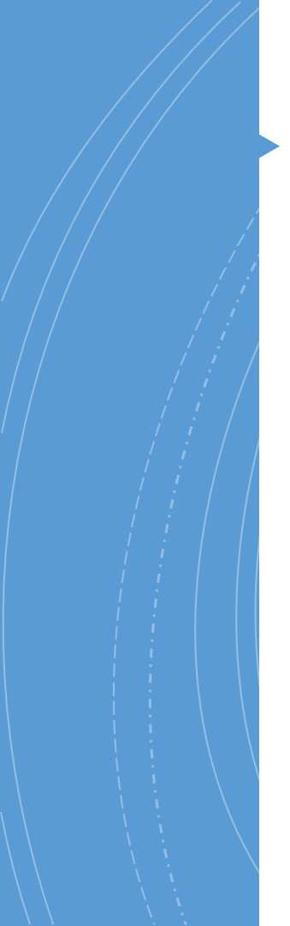
Role mikroregionální úrovně
Jaká je role ORP?
suburbánní oblasti a aglomerace
konkurence jádrových sídel
venkovské a periferní oblasti
klíčová úloha stabilizátora společenského a ekonomického života
→→ potřeba uvažovat i „přeshraniční spádovost“ za vybranými veřejnými službami

Slide 5
Současný stav MOS
Aktuální stav:
přes 700 různorodých DSO
jednoúčelové x víceúčelové
různorodá územní dimenze
chybí systémové ukotvení
→→ snaha vytvoření systémového řešení MOS
Výhody MOS:
posílení institucionální kapacity
poskytování a rozvoj veřejných služeb
sdílení prostředků a kapacit jednotlivých obcí
→ finanční úspora
realizace společných projektů

Slide 6
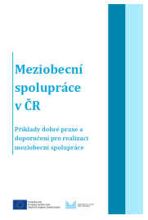
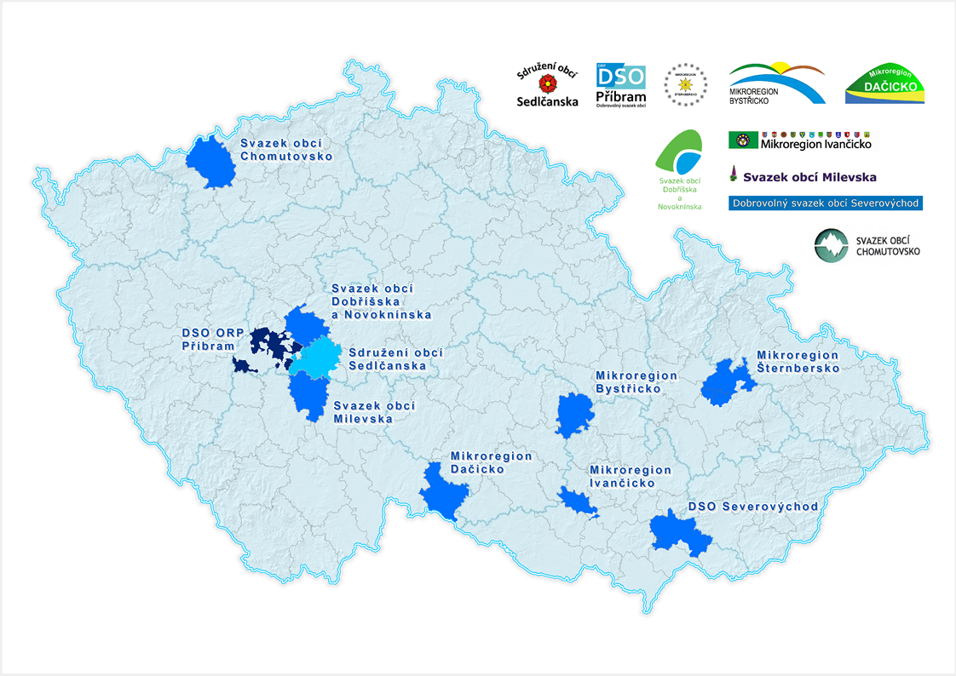
Šetření v území 2019
řízené rozhovory s představiteli DSO, dotazníkové šetření
zaměřeno na víceúčelové DSO ve funkčním mikroregionu
příklady dobré praxe

Slide 7
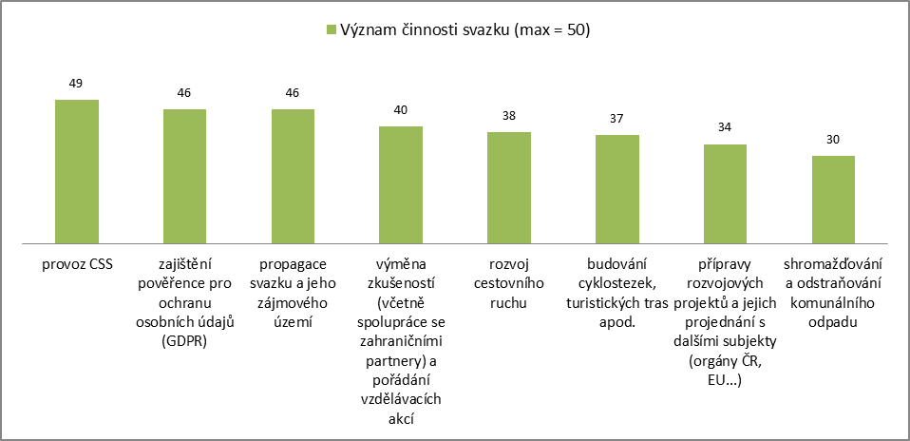
Výsledky šetření v území 2019
Aktuálně se DSO zaměřují na:
provoz CSS a zajištění GDPR
propagaci svazku
výměnu zkušeností
vzdělávací akce
rozvoj cestovního ruchu

Slide 8
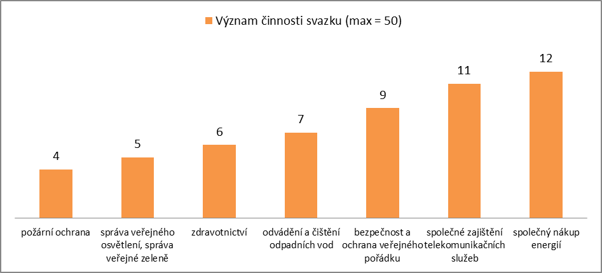
Výsledky šetření v území 2019 II
Naopak omezeně se DSO věnují:
zdravotní a sociální péči
oblasti životního prostředí nad rámec odpadového hospodářství

Slide 9
Doporučení
usilovat o finanční stabilitu a nezávislost na velkých projektech (projekty SMO ČR)
optimalizace členských příspěvků
poradenská činnost - Ceník služeb
zpracování projektových žádostí
zpracování strategických dokumentů obcí
personální zajištění
manažer svazku,
ekonom,
právník/expert VS

Slide 10
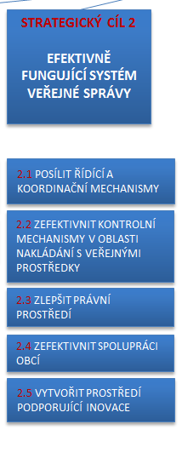
Koncepce Klientsky orientovaná veřejná správa 2030
= strategický materiál rozvoje veřejné správy na léta 2021-2030
navazuje na Strategický rámec rozvoje veřejné správy ČR pro období 2014-2020
Akčních plány na léta:
2021-2023
2024-2026
2027-2030
MOS = téma v SC 2.4 Zefektivnit spolupráci obcí

Slide 11
Koncepce Klientsky orientovaná veřejná správa 2030
Opatření 2.4.1. Podpora meziobecní spolupráce ve SO ORP coby přirozených mikroregionálních centrech
možnost využití mikroregionů (SO ORP) a jejich přirozených center pro meziobecní spolupráci
základním předpokladem meziobecní spolupráce je zapojení co nejširšího počtu obcí, ideálně všech obcí SO ORP

Slide 12
Koncepce Klientsky orientovaná veřejná správa 2030
MOS v metropolitních oblastech a aglomeracích
Opatření 2.4.2. Zřízení specifického institutu meziobecní spolupráce v rámci aglomerací
obecná právní úprava dobrovolného svazku obcí, který by měl být v případě aglomerací výrazně modifikován
nová entita je zatím pracovně nazývána „Metropolitní svazek obcí“ (MSO)
inspirace ze zahraničí – pro zobecnění bude využita analýza faktického fungování a právního postavení těchto svazků.
Aktuálně: V návaznosti na Deklaraci primátorů statutárních měst ČR ze dne 20. 8. 2020 byl iniciován vznik pracovní skupiny pro metropolitní oblasti a aglomerace. Úvodní jednání PS proběhlo 21. 1. 2021.

Slide 13
PS pro metropolitní oblasti a aglomerace
Plánované online dotazníkové šetření mezi aktéry metropolitní spolupráce
Tematické okruhy otázek dotazníkového šetření:
způsoby rozhodování v území
aktivita/zapojení dalších aktérů do metropolitní spolupráce
oblasti spolupráce + potenciál do budoucna
Termín: únor-duben 2021
Co chceme zjistit?
Jak v praxi funguje metropolitní (meziobecní) spolupráce v jednotlivých metropolích a aglomeracích.
Cílová skupina:
manažeři ITI + úředníci mající na starosti strategický rozvoj
političtí zástupci obcí (všech velikostních kategorií) v metropolitních oblastech a aglomeracích

Slide 14
Využití zahraničních zkušeností
Z podrobného zkoumání (které není ukončeno) zatím vyplynulo:
Meziobecní spolupráce nemusí být nutně založena pouze na dobrovolném zapojení jednotlivých obcí ke spolupráci z důvodu řešení fakultativních úkolů, které jsou pro ně samotné výhodné (což v ČR převládá), nýbrž i na společném výkonu úkolů v samostatné působnosti vyplývajících ze zákonů (Francie, SRN).
Výkon MOS může být daleko více než v současné době využit pro řešení důsledků komunální fragmentace; MOS nemusí být chápána jako „soukromá věc“ dotčených obcí, nýbrž jako systémový nástroj pro zkvalitnění veřejné správy v ČR.
Stávající institut DSO může být nejen vhodně modifikován, nýbrž i doplněn vyzkoušenými právními instituty (např. Verwaltungsgemeinschaft Sasko – řeší konkrétní zákonné úkoly + mnoho dobrovolných).

Slide 15
Budoucnost MOS
využití současné sítě víceúčelových DSO
nalezení vhodného řešení MOS v metropolitních oblastech a aglomeracích
nadále podporovat fungování MOS
rozlišení spolupráce
volná: DSO, MAS, mikroregiony bez institucionální podpory státu, bez omezení hranic a účelu
podporovaná: pro účely veřejné správy, vychází z definovaných pravidel (víceúčelovost DSO, hranice SO ORP…)
nedořešené financování

Slide 16
Děkuji za pozornost.
Ing. Mgr. David Sláma
david.slama@mvcr.cz
ředitel odboru
Odbor strategického rozvoje a koordinace veřejné správy
Ministerstvo vnitra ČR, 2021

